Slide 1
Mini-Homework 3

Slide 2
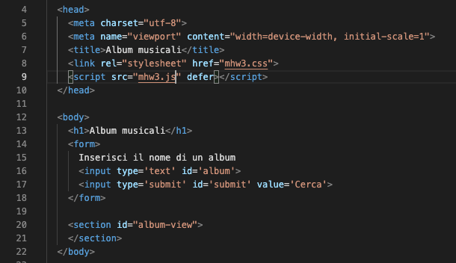
Il codice HTML è lo stesso del mini-homework 1 con in aggiunta questa parte che include la barra di ricerca

Slide 3
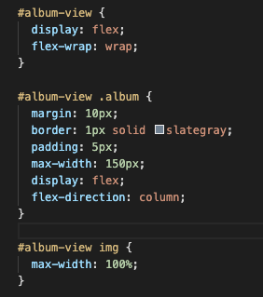
Stessa cosa dell’HTML per il CSS in cui ho modificato lo stile per la risposta

Slide 4
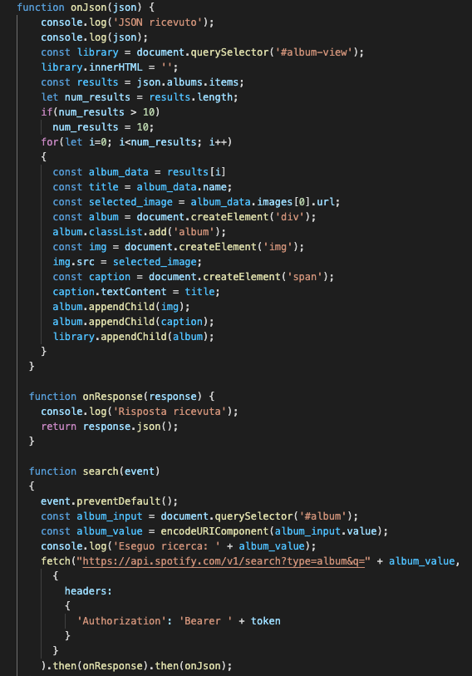
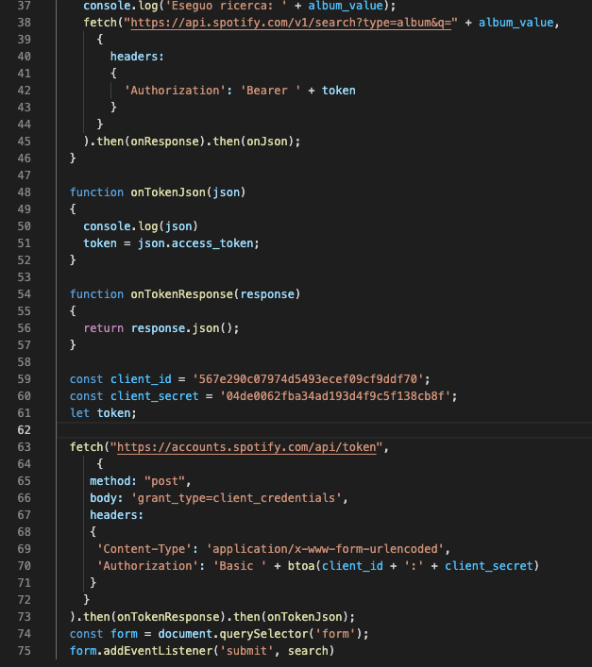
La parte di JS è stata completamente aggiunta e ho scelto la API di Spotify come visto a lezione, ovviamente cambiando i parametri client_id e client_secret dopo essermi registrato sul sito

